Slide 1
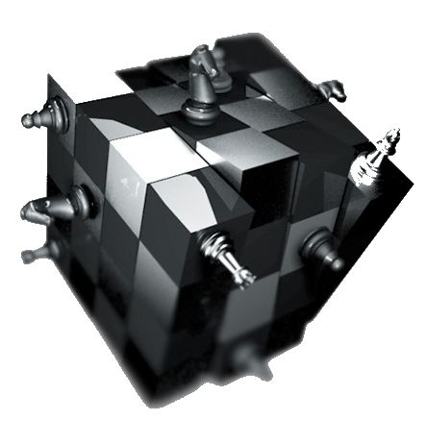
Математический турнир
«Эта удивительная производная»
Преподаватели математики:
Чердакли Л.Н.
Титова Е.А.

Slide 2
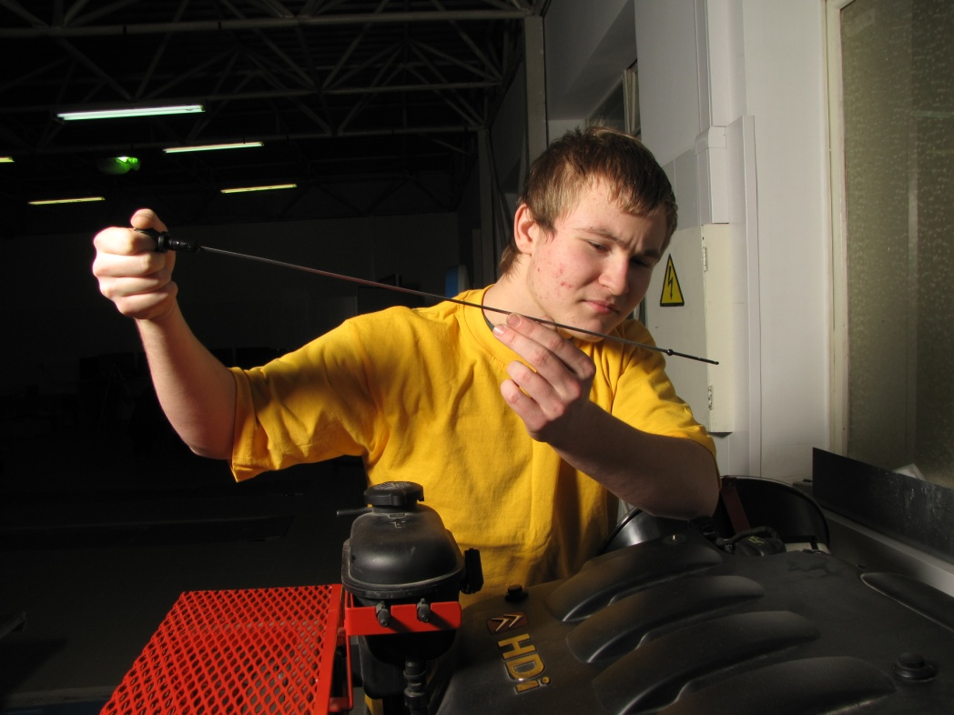
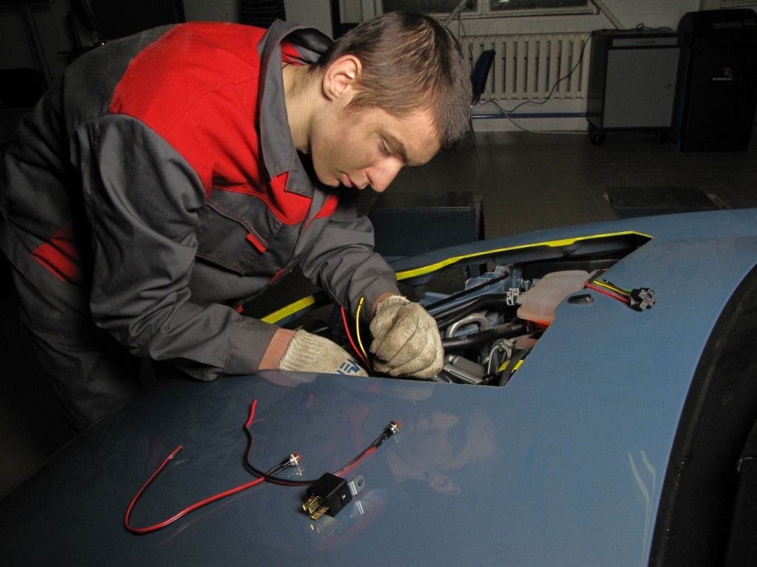
Математический турнир на замещение вакантной должности главного техника по ремонту и обслуживанию автомобильного транспорта по теме: «Производная функции»

Slide 3
Цели:
Повторить в игровой соревновательной форме основные понятия по теме: «Производная»
Формировать навыки практического использования производной
Показать межпредметную связь на примере математического моделирования
Расширить кругозор в области истории науки и жизни ее творцов

Slide 4
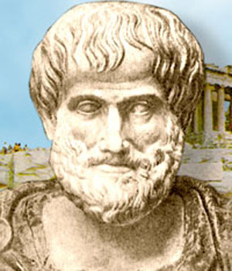
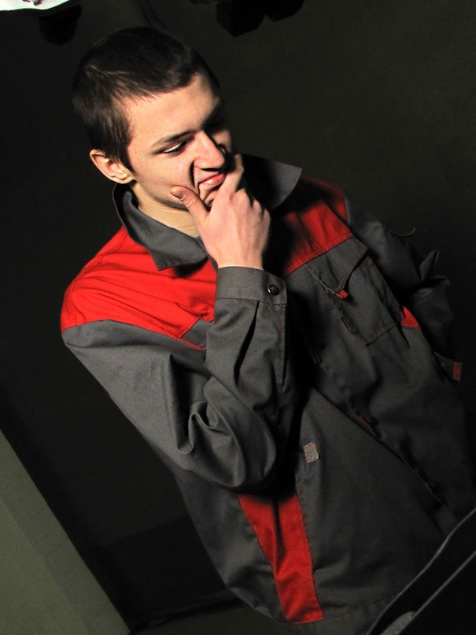
Эпиграф
«Ум заключается не только в знании, но и в умении прилагать знания на деле»
Аристотель 384-322 гг до н.э.

Slide 5

Основные правила турнира
Внимательно слушай вопрос и читай условие задачи
Будь вежлив и выдержан
Правильный ответ – залог будущего успеха
Анализируй и обобщай полученные результаты
Учись работать в коллективе
Учись самостоятельно мыслить, принимать решения, аргументировать и отстаивать свою точку зрения

Slide 6

Повторим теорию
F(X)
X0
F
Lim
=
Y
Y
X
X
X
0
F
X
0
X
F(x0+
X)

Slide 7


Конкурс 1
Интеллектуальная разминка
Помните знаменитую задачу древности об Ахилессе, который бежит в 10 раз быстрее черепахи, но так ее и не догонит. Парадокс? А может все дело в скорости?

Slide 8

Анекдот из «Фейнмановских лекций по физике»
- Мадам, Вы нарушили правила уличного движения. Вы ехали со скоростью 90 километров в час.
- Простите, это невозможно. Как я могла проехать 90 километров за час, если я еду всего лишь 7 минут!
Я имею в виду, мадам, что если бы Вы продолжали ехать таким же образом, то через час Вы бы проехали 90 километров.
Если бы я продолжала ехать, как ехала, ещё час, то налетела бы на стенку в конце улицы!
Ваш спидометр показывал 90 километров в час.
Мой спидометр сломан и давно не работает. Как видите, полицейский не смог объяснить даме, что такое скорость 90 км/час.
А вы смогли бы?
Как понятие «производная» связано с автомобилем?
Ответ
С движением автомобиля тесно связаны две величины: путь и скорость, которые являются функциями времени. Производная – это скорость, скорость – это производная пути.

Slide 9
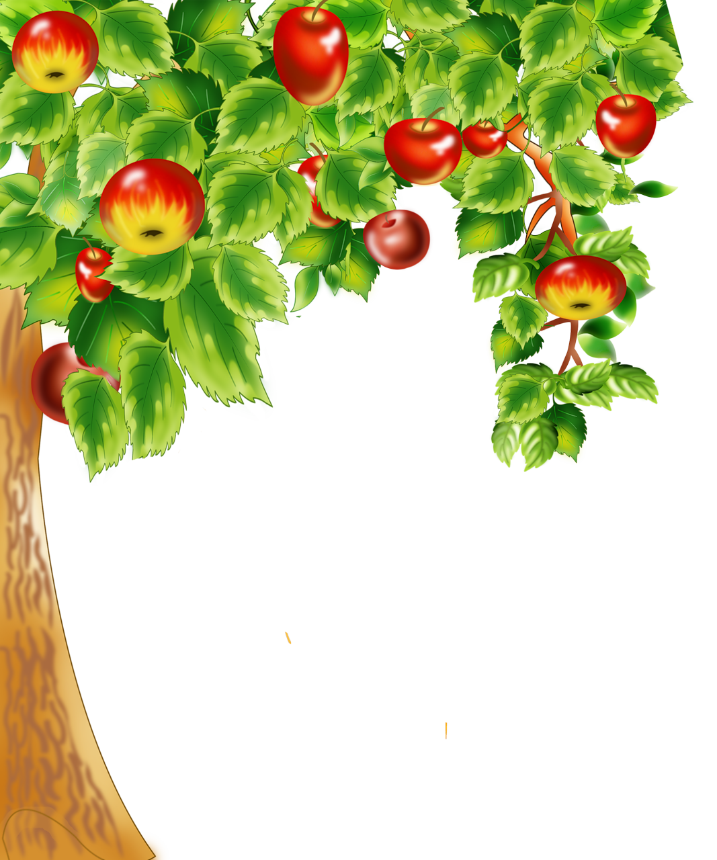


Как этот учёный назвал производную?
Ответ : Флюксия

Slide 10
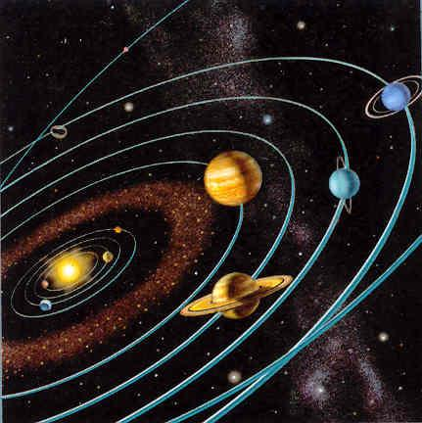

Какое отношение имеет этот учёный к производной ?
Ответ: Галилео Галилей активно развивал кинематическую концепцию производной

Slide 11
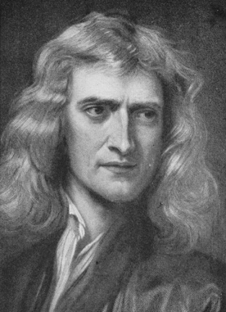
Конкурс 2
История открытий
Их, великих, загадочность окружающего мира притягивала, а исследование увлекало!
Великие имена
ВОПРОС
Великий английский ученый, которого
математики считают математиком, физики - физиком,
астрономы – астрономом. Благодаря ему в
математике появился раздел «Высшая математика»,
где изучаются дифференциальные и интегральные
исчисления. Он впервые ввел понятие «спектр».
Исаак Ньютон
17 век

Slide 12
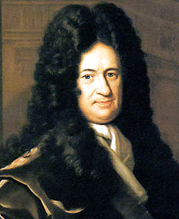
ВОПРОС
Великий немецкий математик, живший в
17 – 18 вв, один из основоположников дифференциального и интегрального исчислений . Ввел понятие «функция». Неоднократно встречался с Петром I, давая ему советы по созданию Российской Академии наук.
Готфрид Вильгельм
фон Лейбниц

Slide 13
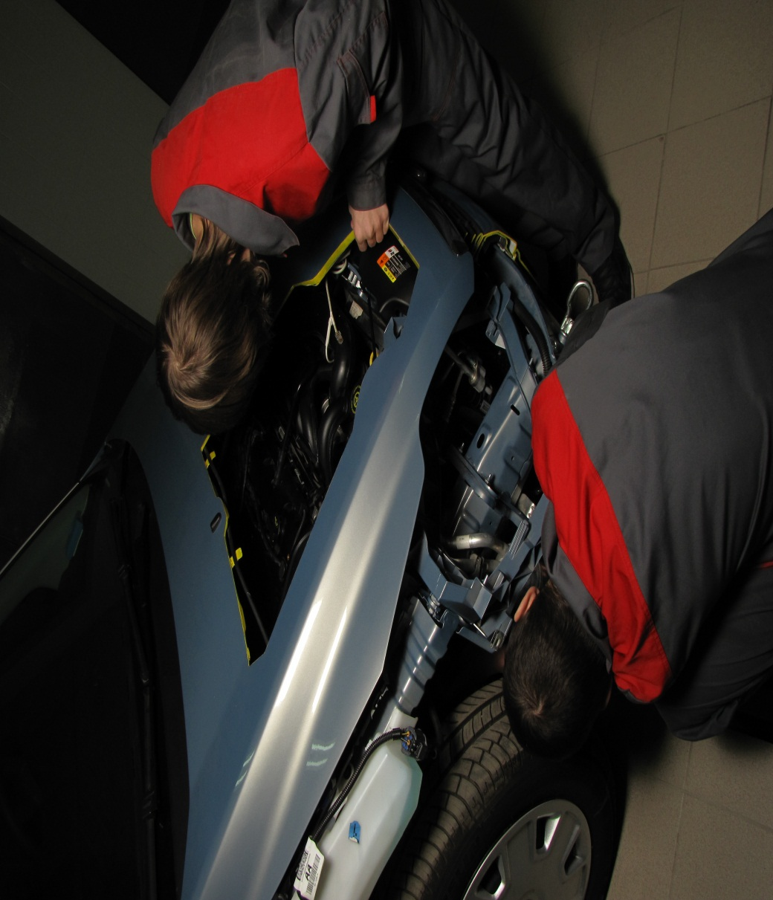
Конкурс 3
Решение практических задач
Решение практических задач
Знание производной – поможет в работе
При проверке технических характеристик автомобиля, делается замер скорости, и ускорения в момент времени, проверяется работа тормозной системы автомобиля и электропроводки.

Slide 14
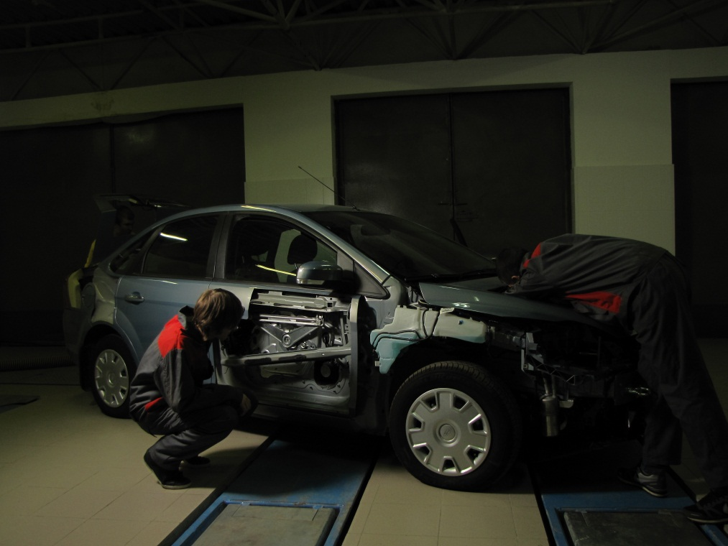
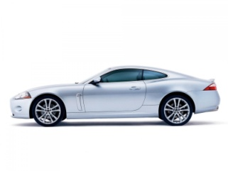
Задача 1
Автомобиль массой 980 кг движется прямолинейно по закону S=2t²+3T-1. Найти кинетическую энергию тела ( mv²/₂) через 3с после начала движения
Решение
Найдем скорость движения автомобиля в любое момент времени t
V=S’(t) V=(2t²+3t+1)’=4t+3
Вычислим скорость тела в момент времени t=3
V(3)=4*3+3=15(м/с)
Определим кинетическую энергию автомобиля
mv²=980*15²=110250 (Дж)
2 2

Slide 15
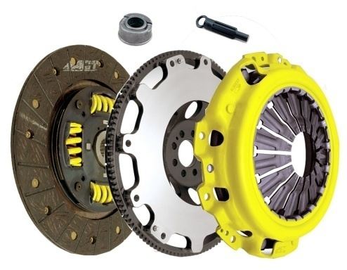
Задача № 2
Маховик, задерживаемый тормозом, поворачивается за t_{c} на угол α(t) = 4t – 0,2t² (рад). Найдите:
а) угловую скорость вращения маховика в момент t = 6с;
б) в какой момент маховик остановится?
.
Задача № 3
. Изменение силы тока I в зависимости от времени t задано уравнением:
. Найдите скорость изменения тока в момент времени t = 10с.
Решение:
(А/с)

Slide 16
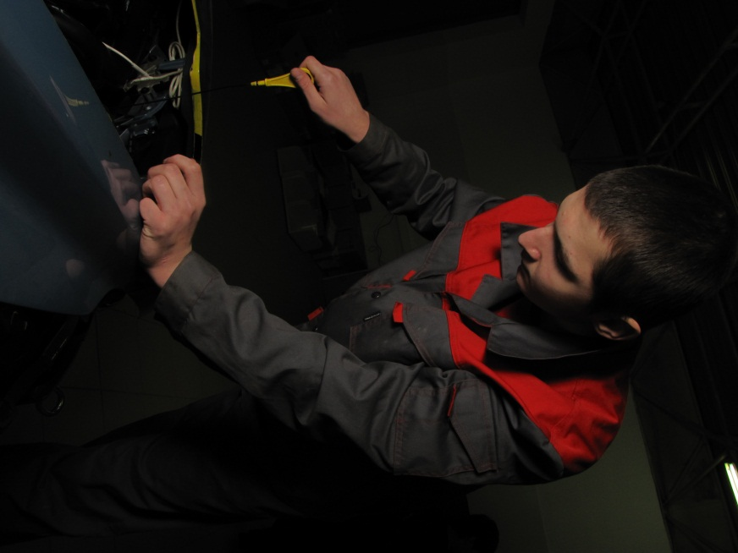
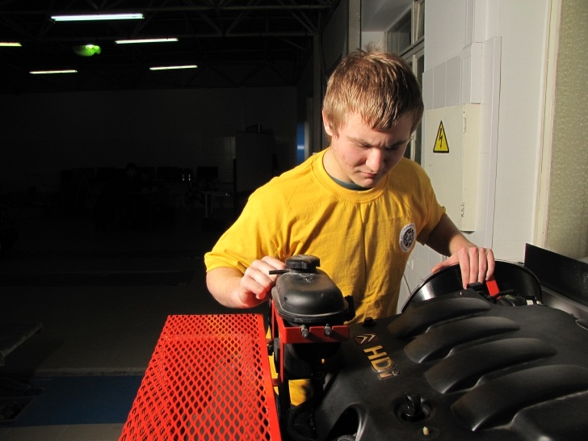
Конкурс 4
Конкурс претендентов на замещение вакантной должности
главного техника
Претендент должен организовать производство, и работающих на нем людей, самостоятельно мыслить, принимать решения, аргументировать и отстаивать свою точку зрения.

Slide 17
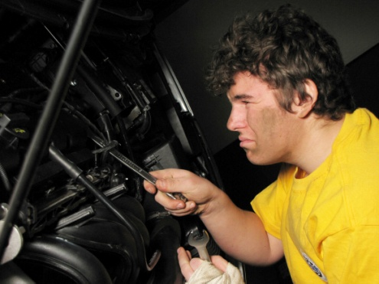
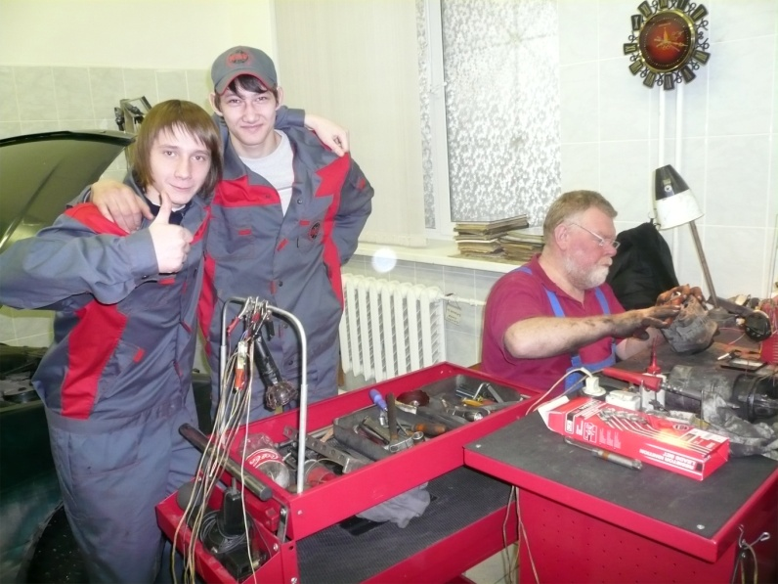
Задача № 1
Специалисты по ремонту и обслуживанию автомобилей произвели ремонт Х штук машин в день с незначительными поломками. По договору они должны ежедневно производить ремонт таких автомобилей не менее 15 в день. Производственные мощности ремонтной зоны таковы, что они должны производить ремонт всех автомобилей с различными поломками до 30 в день. Определить, при каком объеме производства удельные затраты будут наибольшими (наименьшими), если функция затрат имеет вид:
К= -х³+68х²+200х. Удельные затраты составят К/х= -х²+68х+200
Решение. Наша задача сводится к отысканию наибольшего и наименьшего значения функции Y= -х²+68х+200. Найдем производную этой функции. Y` = -2х + 68
Y`(15) = -2*15 + 68 = 38 Y`(30) = -2 * 30 + 68 = 8
Таким образом, при ремонте в день 38 автомобилей удельные издержки максимальны, это экономически не выгодно, а при ремонте 30 машин в день минимально, следовательно, можно посоветовать работать ремзоне на предельной мощности и находить возможности усовершенствовать технологию, так как дальше будет действовать закон убывающей доходности. И без реконструкции нельзя будет увеличить выпуск продукции.

Slide 18
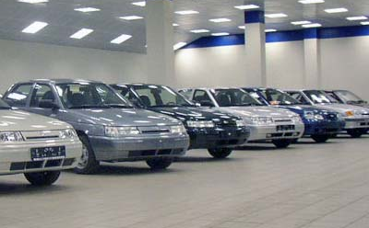
Функция денежной прибыли от объёма продаж товара
В результате статистических исследований рынка определили функцию прибыли от объема продаж автомобилей ВАЗ и нашли производную этой функции.
Постройте эскиз графика функции прибыли, если её производная равна нулю при объёме продаж Q, производная функции больше нуля на промежутке (0;Q) и производная функции меньше нуля на промежутке (Q; 2Q).
Max прибыли =f(Q)
П
Р
И
Б
Ы
Л
Ь
возрастает
убывает
0
Q
2Q
Объем продаж Q (в единицах товара)
При каком объёме продаж получают максимум прибыли?

Slide 19
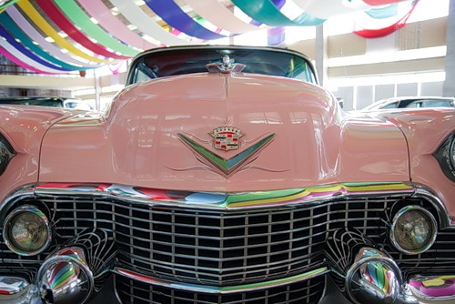
Поздравляем победителей

